Slide 1
European Campus of City-Universities (EC2U)
Alianza seleccionada por la Comisión Europea 9/7/2020

Slide 2
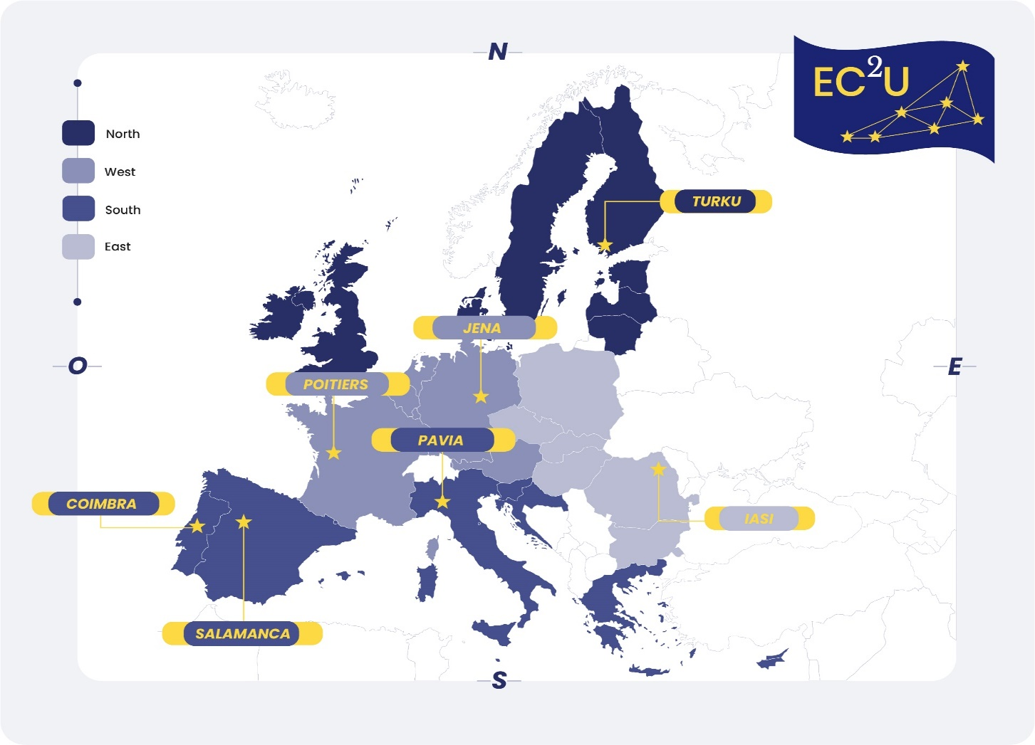
European Campus of City-Universities (EC2U)
Total number of Students: 160 000
Total number of Staff: 20 000
Total number of Citizens: 1 600 000

Slide 3
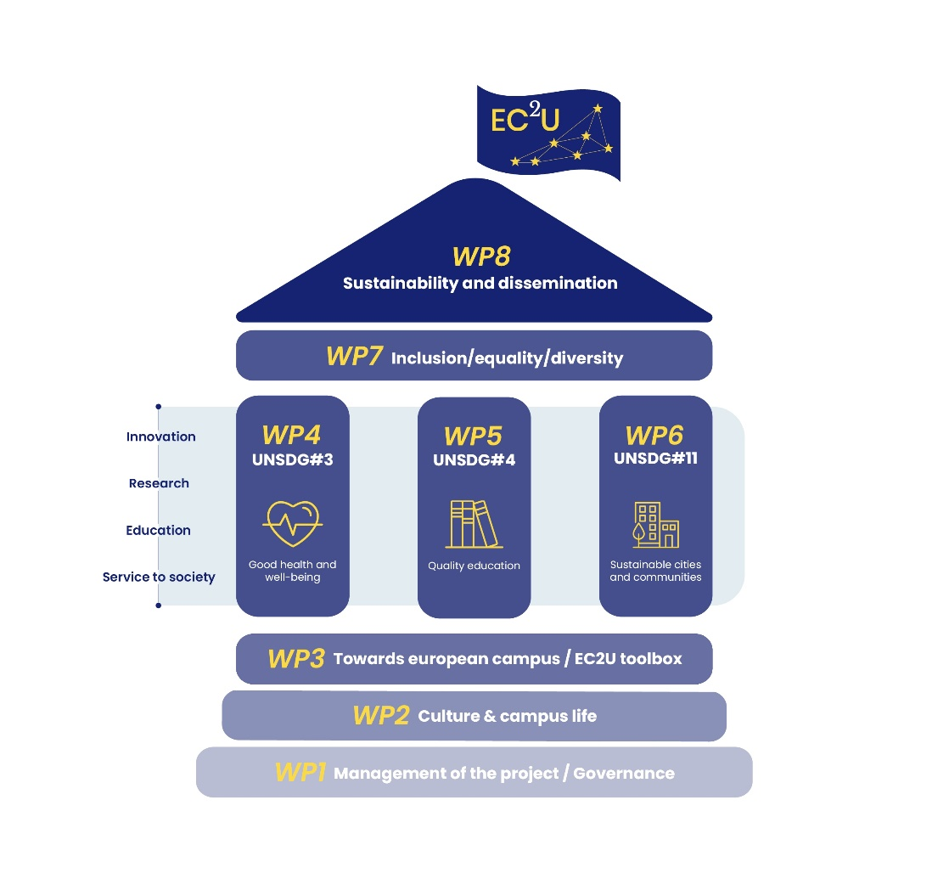
European Campus of City-Universities (EC2U)
EC2U
Estructura del Proyecto

Slide 4
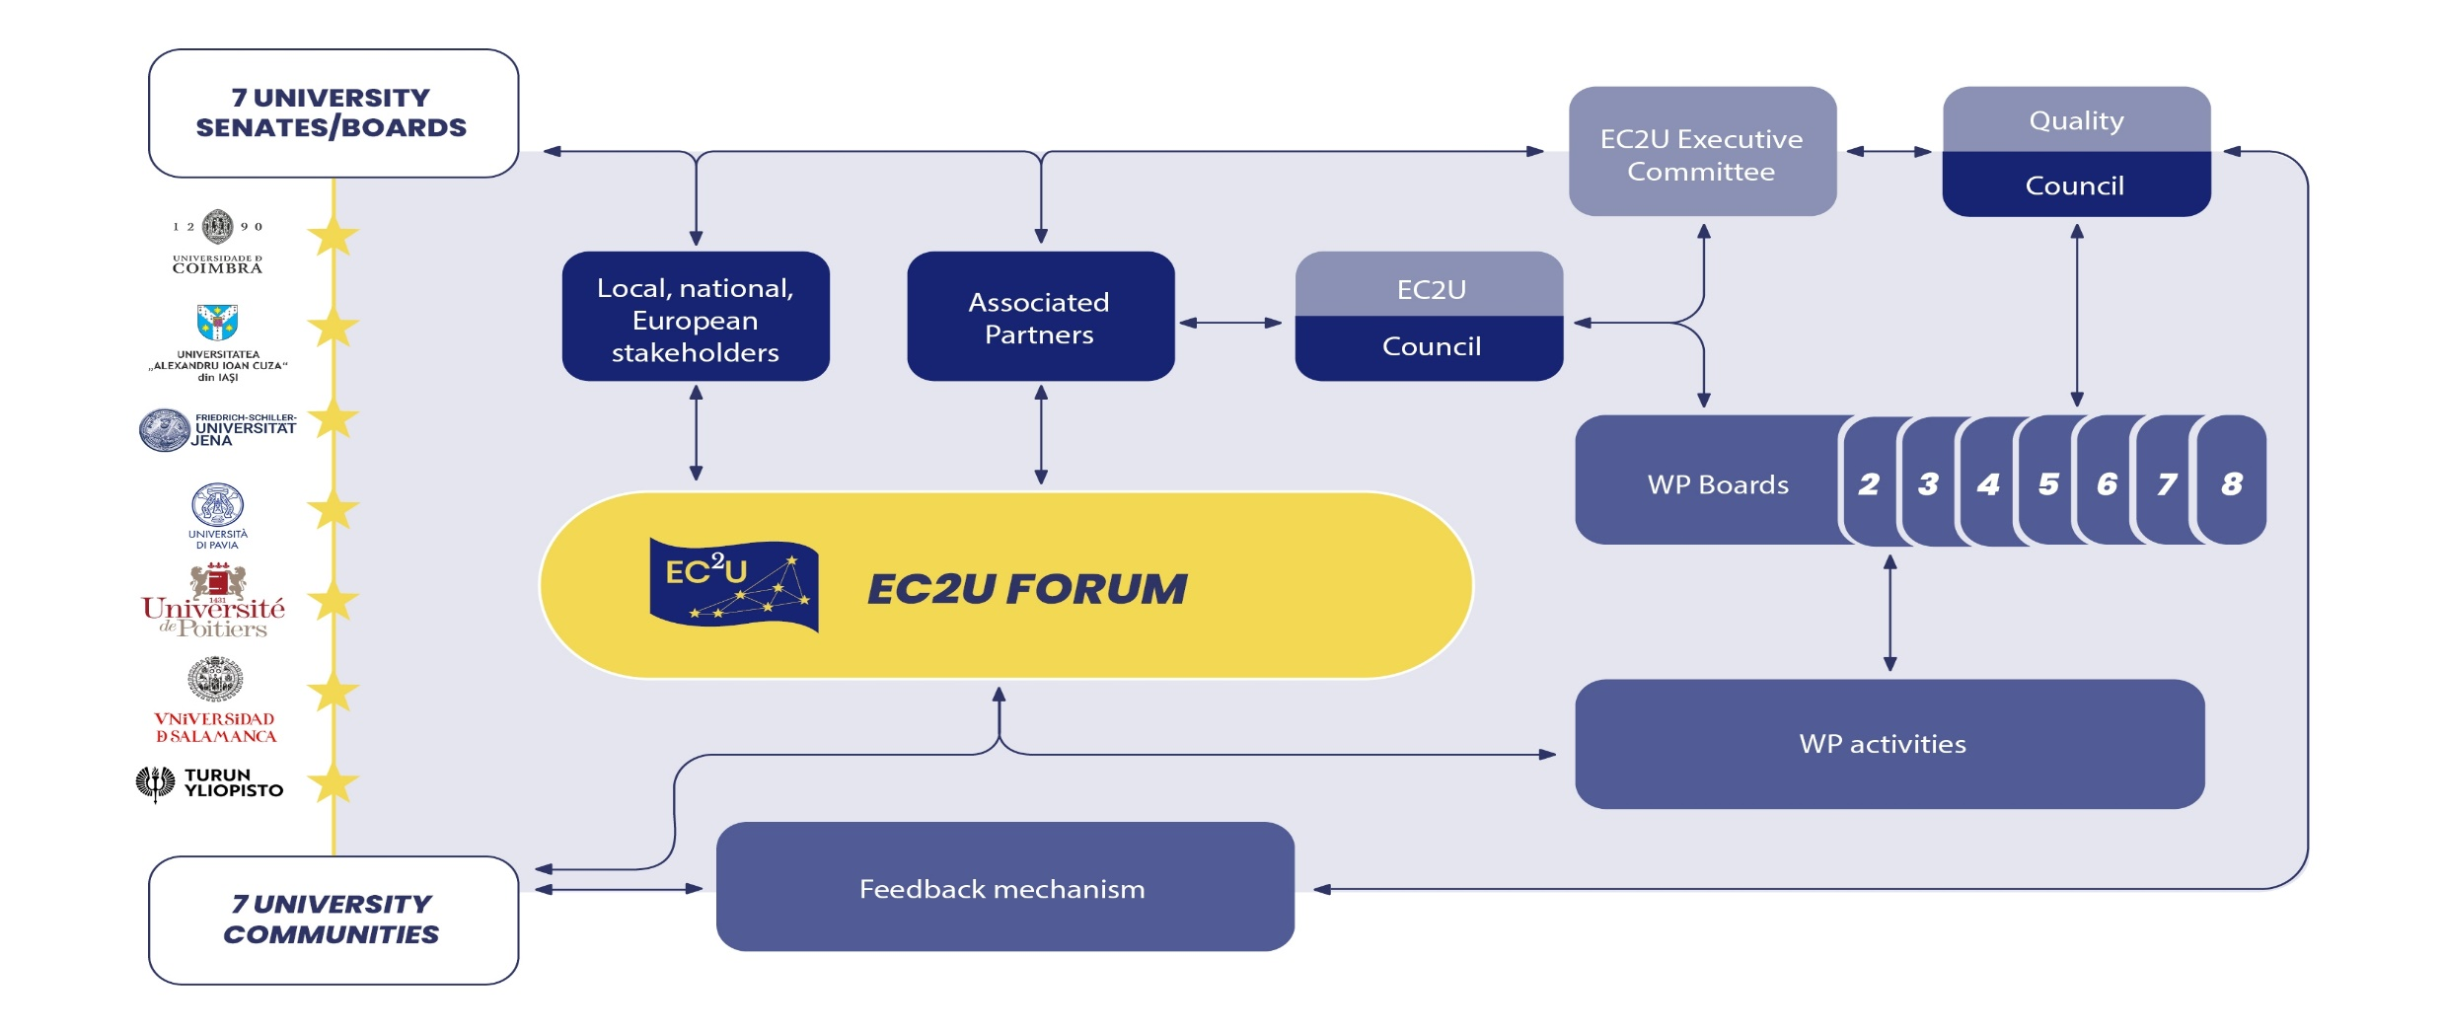
European Campus of City-Universities (EC2U)

Slide 5





European Campus of City-Universities (EC2U) INSTITUCIONES ASOCIADAS

Slide 6

European Campus of City-Universities (EC2U)

Slide 7


European Campus of City-Universities (EC2U) SALUD Y BIENESTAR
CAMPUS EUROPEO EN SALUD Y BIENESTAR
COORDINACIÓN: UNIVERSIDAD DE IASI
Instituto de Investigación Virtual, centrado en el envejecimiento y la medicina preventiva

Slide 8


European Campus of City-Universities (EC2U) EDUCACIÓN DE CALIDAD
CAMPUS EUROPEO EN EDUCACIÓN
ACTIVIDADES INICIALES:
MASTER EN DIVERSIDAD LINGÜÍSTICA Y CULTURAL
COORDINACIÓN: UNIVERSIDAD DE SALAMANCA

Slide 9


European Campus of City-Universities (EC2U) CIUDADES Y COMUNIDADES SOSTENIBLES
CAMPUS EUROPEO EN SOSTENIBILIDAD URBANA
ACTIVIDADES INICIALES: MASTER EN CIUDADES Y COMUNIDADES SOSTENIBLES
COORDINACIÓN: UNIVERSIDAD DE COIMBRA

Slide 10
European Campus of City-Universities (EC2U)
¿Cómo será la Alianza EC2U en 2023?
Una gobernanza conjunta con recursos compartidos.
Una vida conjunta en el campus con eventos culturales / deportivos.
Programas de másteres conjuntos personalizados, basados en Desarrollos sostenibles seleccionados: salud y bienestar, educación de calidad, ciudades y comunidades sostenibles
Movilidad considerablemente aumentada y geográficamente equilibrada (física, virtual, combinada) de estudiantes, PDI y PAS.
3 Institutos virtuales que combinan educación, investigación e innovación en misiones basadas en Desarrollos Sostenibles anteriormente mencionados.
Una asociación única entre la comunidad universitaria, las ciudades y los actores socioeconómicas a través del Foro EC2U.

Slide 11
European Campus of City-Universities (EC2U)
www.ec2u.eu
@EC2U_Alliance

